Slide 1
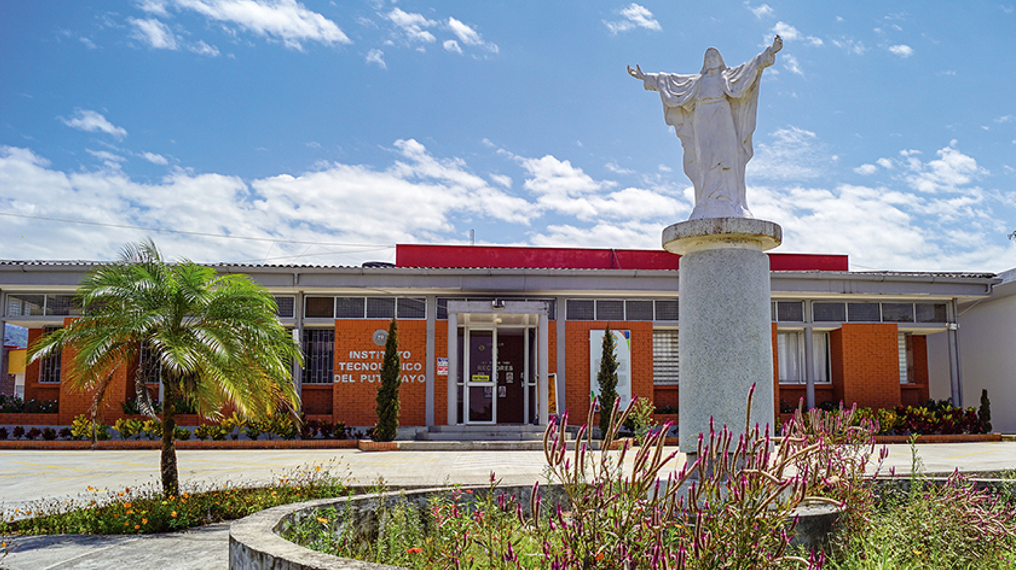

Informe de Peticiones, Quejas, Reclamos,
Sugerencias y Denuncias
(PQRSD)
Enero/2023
OFICINA DE ATENCIÓN AL USUARIO INSTITUTO TECNOLÓGICO DEL PUTUMAYO
RESOLUCIONES Nros. 0316/2015 - 0070/2016

Slide 2

El presente documento corresponde al Informe de Peticiones, Quejas,
Reclamos, Sugerencias y Denuncias (PQRSD) recibidas y atendidas por la
Oficina de atención al usuario del Instituto Tecnológico del Putumayo
Correspondiente al mes de enero de 2023.
De acuerdo con los datos arrojados por los canales de atención,
durante en el mes de Enero, se recibieron (480) PQRSD
garantizando el registro del 100% y teniendo en cuenta lo reportado
les fue asignado su trámite, no se negó el acceso a ninguna de ellas.
A
PQRS
Recibidas por canal de atención
C
You can customize anything you see in this text-box

Slide 3
El 58% de la comunicación vía telefonía celular, corresponde a las llamadas, donde se brindó información tendiente a las fechas de matriculas ordinaran estudiantes primer periodo académico 2023 del 16/Dic/2022 al 27//Enero/2023, matricula ordinarias estudiantes antiguos 05/Dic/2022 al 27/Enero/2023, y Publicación horarios académicos Enero 30 de 2023,
B
Se evidencia en el mes de enero en los correo electrónicos institucionales atencionalusuario@itp.edu.co se recibieron 297 PQRSD y en notificacionesjudiciales@itp.edu.co no se registro PQRSD de carácter judicial.
C

Slide 4

PQRSD
recibidas por modalidad de petición
1
2
3
PETICIONES DE INFORMACION
35
9%
PETICIONES DE
INTERES
PARTICULAR
315
82%
QUEJAS
0
0%
4
RECLAMOS
0
0%
5
6
SUGERENCIAS
0
0%
DENUNCIAS
0
0%
7
OTRO
32
8%

Slide 5





Durante el mes de Enero de 2023 la modalidad de petición más representativa fueron las peticiones de interés particular con 315 solicitudes correspondiente al 82%.

Slide 6
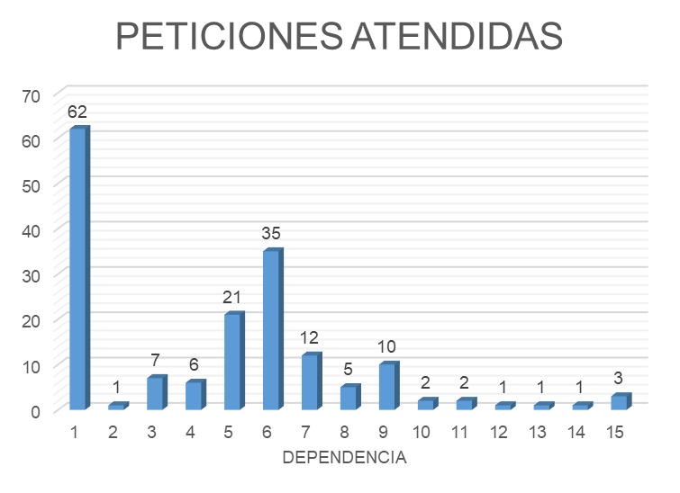

P Q R S D
asignadas a dependencias
y grupos internos de trabajo
No | DEPENDENCIA | RECIBIDAS | ATENDIDAS | SIN ATENDER | PORCENTAJE
1 | ATENCION AL USUARIO | 62 | 62 | 0 | 100%
2 | CONTRATACION | 1 | 1 | 0 | 100%
3 | JURIDICA | 7 | 7 | 0 | 100%
4 | RECTORIA | 6 | 6 | 0 | 100%
5 | REGISTRO Y CONTROL | 21 | 21 | 0 | 100%
6 | SALA DE DOCENTES | 35 | 35 | 0 | 100%
7 | TALENTO HUMANO | 12 | 12 | 0 | 100%
8 | FINANCIERA | 5 | 5 | 0 | 100%
9 | VICERRECTORIA ACADEMICA | 10 | 10 | 0 | 100%
10 | B. UNIVERSITARIO | 2 | 2 | 0 | 100%
11 | SISTEMAS | 2 | 2 | 0 | 100%
12 | CIECYT | 1 | 1 | 0 | 100%
13 | RECURSOS FISICOS | 1 | 1 | 0 | 100%
14 | BIBLIOTECA | 1 | 1 | 0 | 100%
15 | VICERRECTORIA ADMINISTRATIVA | 3 | 3 | 1 | 100%
TOTAL |  | 169 | 169 | 1 | 100%
El 100% de las PQRSD, en todos sus casos fueron atendidos y gestionados en su totalidad. Cada solicitud, ya sea de cambio de sede, homologaciones, transferencias internas o solicitudes de reingreso, recibió una respuesta y fue canalizada hacia cada dependencia y oficina respectiva.

Slide 7
Gestión de traslados y acceso a la Información
La gestión de traslados y el acceso a la información de las PQRSD en el Instituto Tecnológico del Putumayo son aspectos prioritarios para garantizar un ambiente de trabajo y estudio óptimo. La eficiente administración de los traslados permite a los estudiantes y personal académico cambiar de sede, programa o realizar transferencias internas de manera fluida, contribuyendo así a su desarrollo profesional y personal. Paralelamente, el acceso transparente y oportuno a la información relacionada con las PQRSD asegura la satisfacción de la comunidad educativa y promueve la rendición de cuentas. En el Instituto Tecnológico del Putumayo, nos comprometemos a implementar procesos eficaces que faciliten tanto la gestión de traslados como el acceso a la información de manera equitativa y transparente, fortaleciendo así nuestra misión de brindar una educación de calidad y servicio excepcional a nuestra comunidad.
Tiempo promedio de respuesta
Tipos de petición | Días permitidos para respuesta
EXPEDICIÓN COPIAS DE DOCUMENTOS | 10
TRASLADOS POR COMPETENCIA | 5
ENTES DE CONTROL | 5
CONSULTAS DE INFORMACIÓN TÉCNICA | 30
QUEJAS | 15
RECLAMOS | 15
SUGERENCIAS Y FELICITACIONES | 30
DERECHOS DE PETICIÓN | 15

Slide 8





Recomendaciones
Fomentar la transparencia: Proporciona información clara y precisa sobre el estado de las PQRSD a los solicitantes. Esto ayudará a generar confianza en el proceso y demostrará la dedicación de la organización para abordar las inquietudes de manera abierta y honesta.
1
Retroalimentación y mejora continua: Analiza regularmente el desempeño del proceso de gestión de PQRSD y busca áreas de mejora. Utiliza la retroalimentación de los usuarios para identificar oportunidades de optimización y ajusta los procedimientos según sea necesario.
2

